Slide 1

샬롬
현대교회
어린이교회
초등부

Slide 2



Slide 3



샬롬샬롬 인사해요
옆에 있는 친구와
샬롬샬롬 인사해요
주님의 평화가 가득하길

Slide 4
나를 사랑하시는 주님
너를 사랑하시는 주님
매일 매일 우리 안에
주님의 사랑 기쁨
주님의 평화가 가득하길

Slide 5
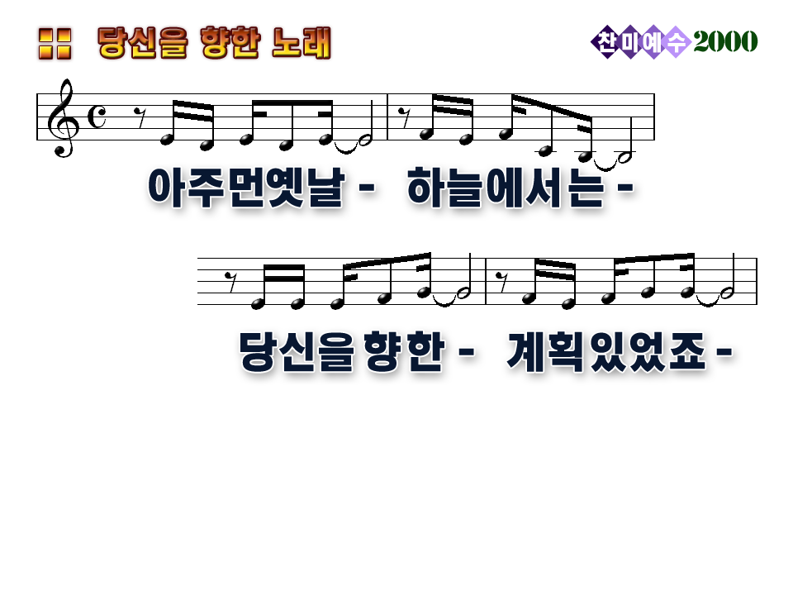

Slide 6
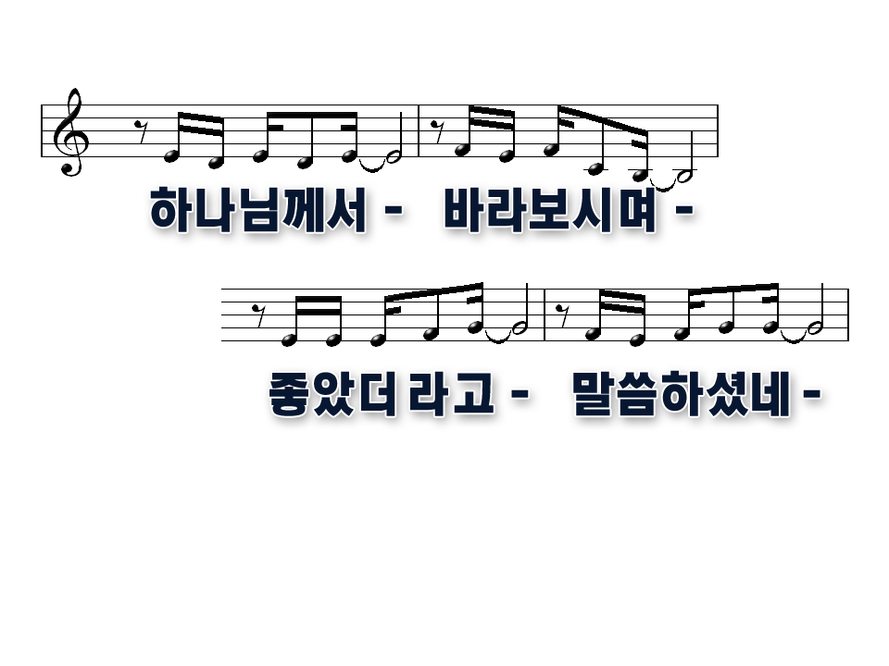

Slide 7
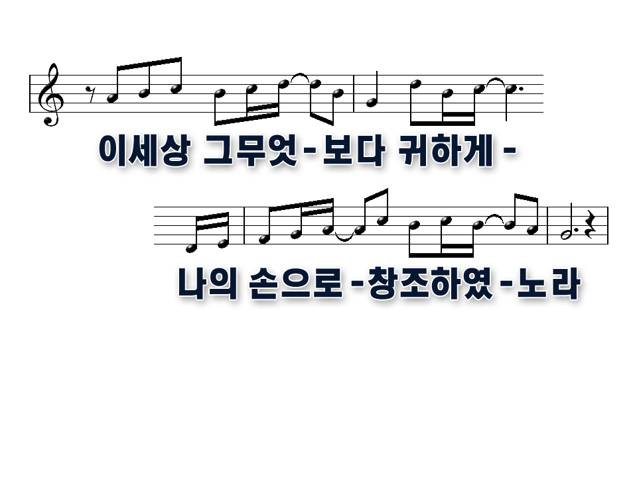

Slide 8


Slide 9
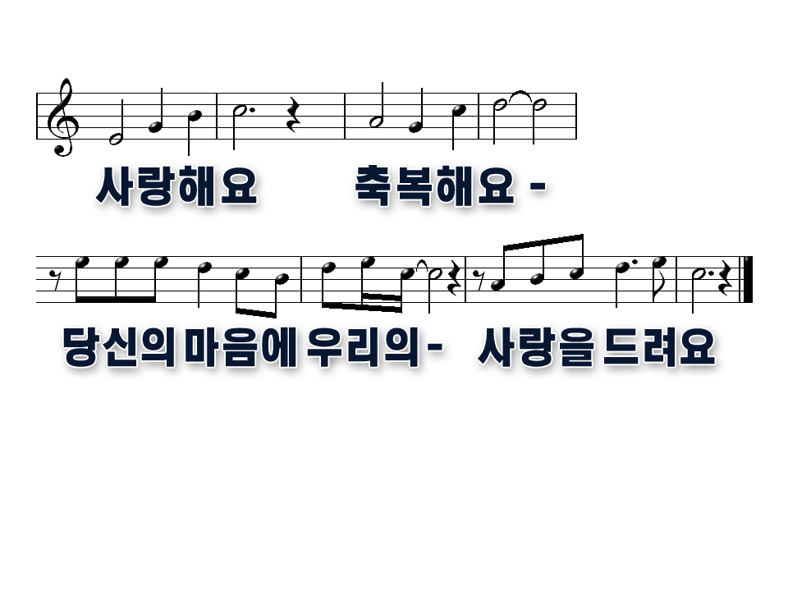

Slide 10
하나님 함께 하시니
보이지 않아도 난 알 고 있어요
하나님 내 곁에 계심을
늘 새 힘주시고 인도해 주시는
사랑의 하나님

Slide 11
하나님 함께 하시니
하나님 함께 하시니
아무것도 두렵지 않아
가장 강하신 우리 하나님
늘 내 곁에 계시니

Slide 12
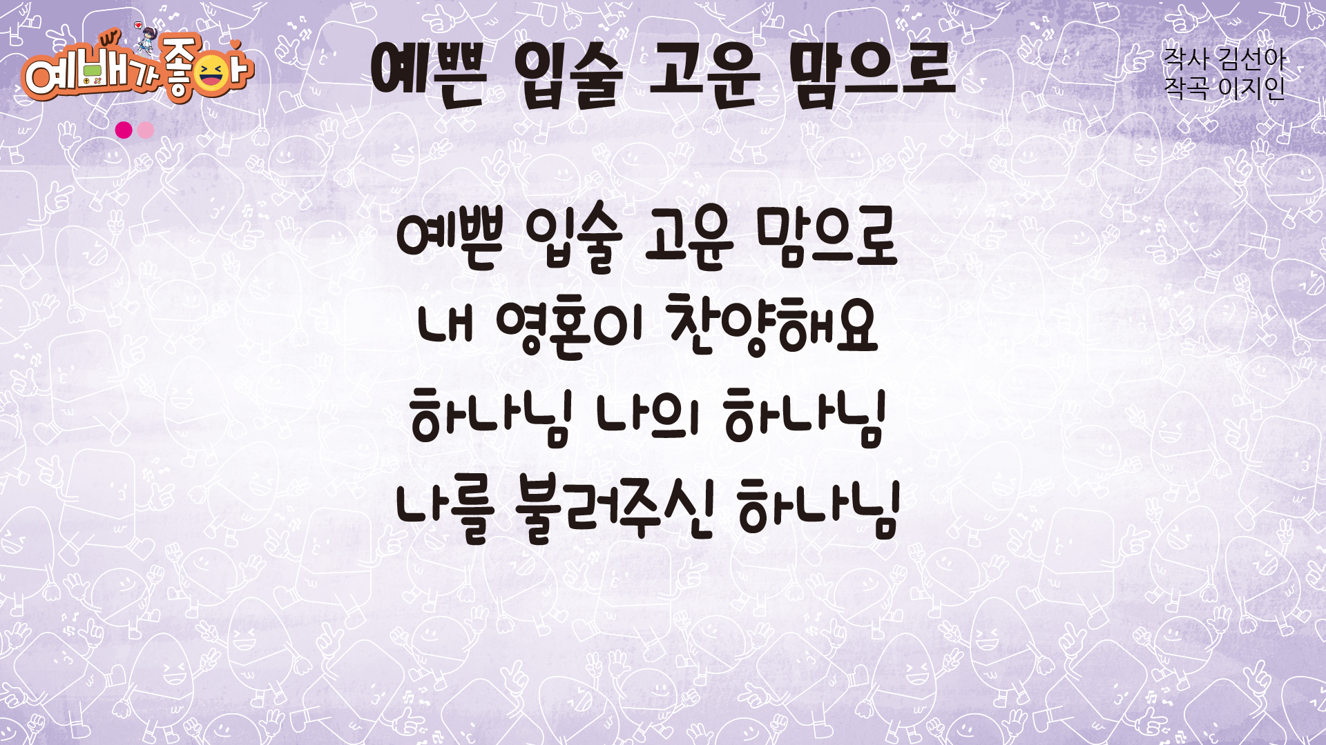

Slide 13
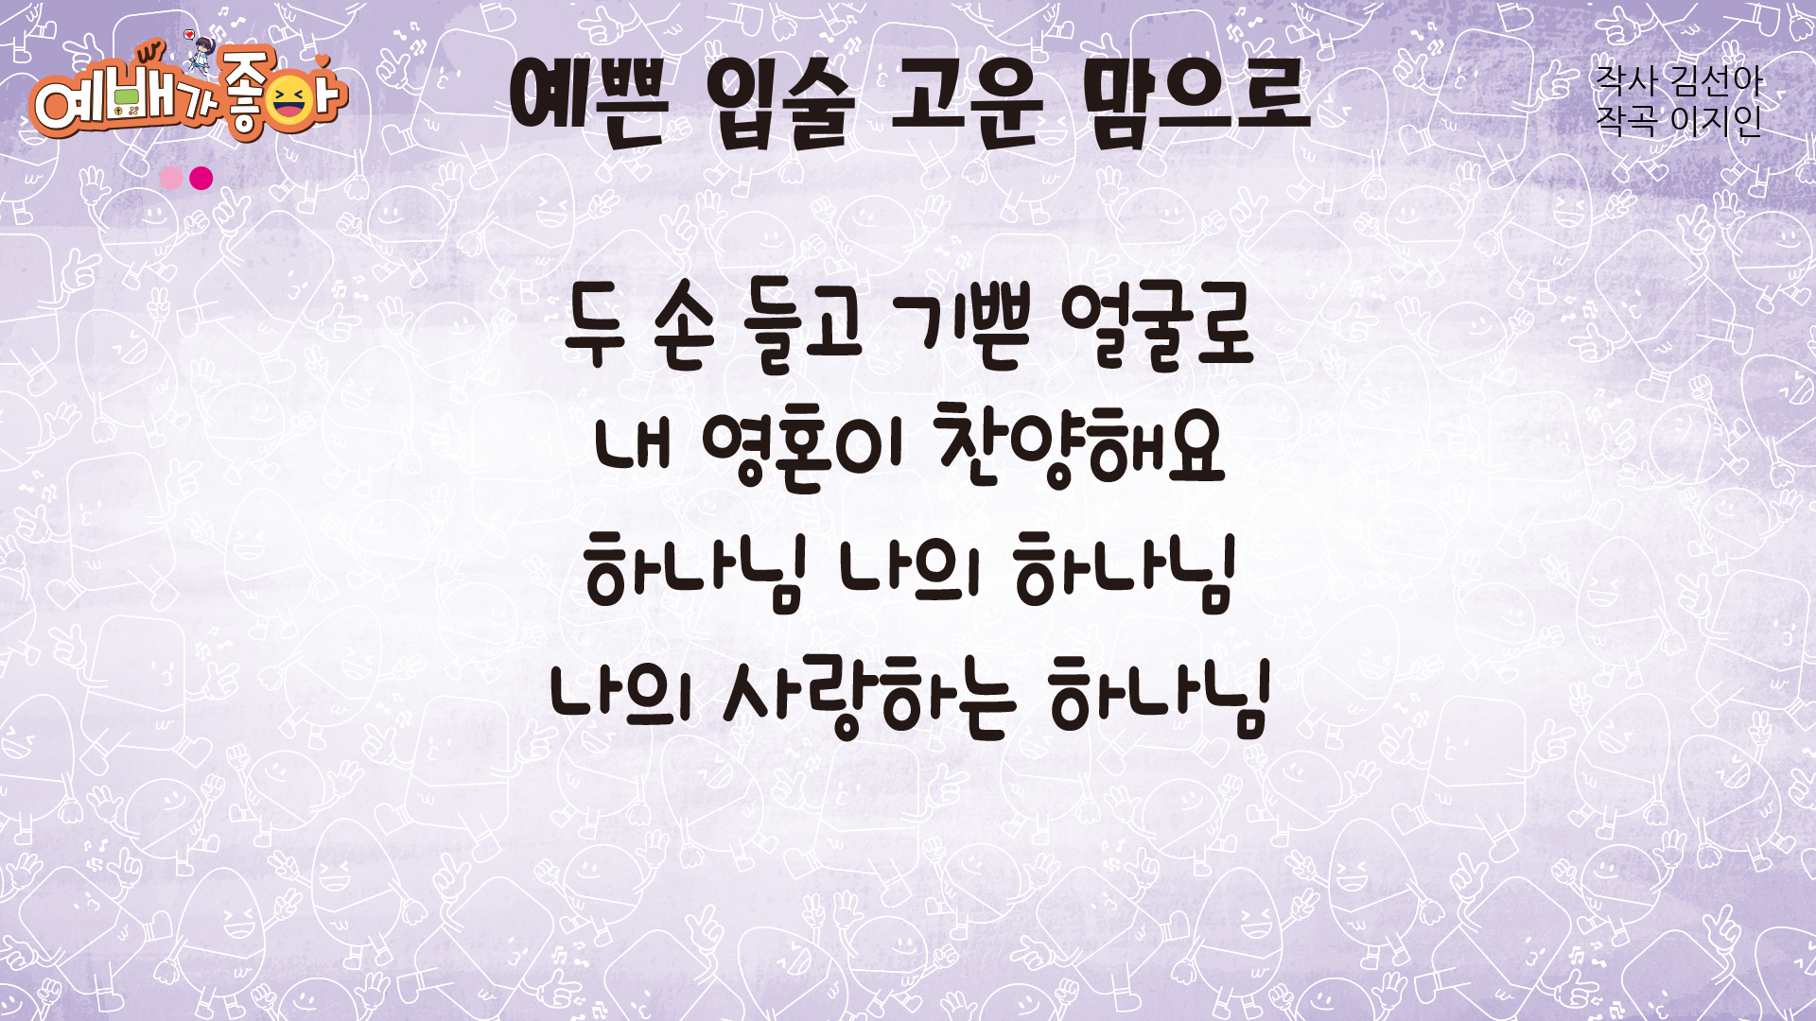

Slide 14
2023년 3월 5일 어린이 예배
오늘은 사순절
두 번째 주일입니다

Slide 15

사도신경
전능하사 천지를 만드신
하나님 아버지를 내가 믿사오며,
그 외아들 우리 주
예수 그리스도를 믿사오니,

Slide 16
사도신경
이는 성령으로 잉태하사
동정녀 마리아에게 나시고,
본디오 빌라도에게 고난을 받으사,
십자가에 못박혀 죽으시고,
장사한 지 사흘 만에 죽은 자
가운데서 다시 살아나시며,

Slide 17
사도신경
하늘에 오르사,
전능하신 하나님 우편에 앉아
계시다가, 저리로서 산 자와
죽은 자를 심판하러 오시리라.

Slide 18
사도신경
성령을 믿사오며, 거룩한 공회와,
성도가 서로 교통하는 것과,
죄를 사하여 주시는 것과,
몸이 다시 사는 것과,
영원히 사는 것을 믿사옵나이다.
아멘

Slide 24

대표기도
박기윤 어린이

Slide 25

성경봉독
욥기 42장 2절

Slide 26

성경봉독- 욥기 42장
2 주께서는 못 하실 일이 없사오며 무슨 계획이든지 못 이루실 것이 없는 줄 아오니

Slide 27
나 이제 알아요!
설교
지하람 전도사님

Slide 28

헌금 찬양
하이어 성가대

Slide 29
헌금기도
신민하 어린이

Slide 30


Slide 31
광 고
주님의 축복과 은혜가 우리 모두에게 가득하기를 기도합니다
2. 3월18일(토) 중앙박물관, 4월24일~26일 남도기행(신청해주세요)
3. 말씀 카드를 통해 매주 하나님의 말씀을 암송합니다
4. 3월 생일자를 축하하며 축복합니다.
5. 3월 12일 예배위원은 사회 채정례 선생님,
대표기도 임서현 어린이, 헌금기도 안지혁 어린이 입니다.
Notes:
마우스 오른쪽 클릭 후 텍스트편집(문자열추가) 버튼 누른후 텍스트 삽입 바랍니다

Slide 32

3월 생일을 축하합니다!
구분 | 이름(날짜)
어린이 | 2학년 이동재(3/14), 이예인(3/25) 6학년 김서진(3/23)
선생님

Slide 33
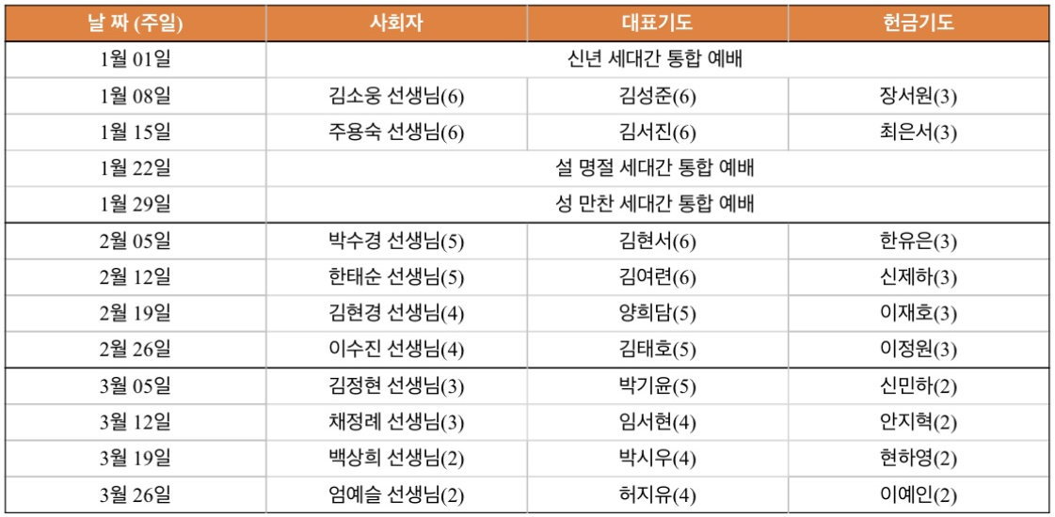
1월, 2월, 3월 예배 위원

Slide 34
주기도문
하늘에 계신 우리 아버지여,
이름이 거룩히 여김을 받으시오며,
나라가 임하시오며,
뜻이 하늘에서 이루어진 것같이
땅에서도 이루어 지이다.

Slide 35
주기도문
오늘 우리에게 일용할 양식을 주시옵고,
우리가 우리에게 죄 지은 자를
사하여 준 것같이
우리 죄를 사하여 주시옵고,

Slide 36
주기도문
우리를 시험에 들게 하지 마시옵고,
다만 악에서 구하시옵소서.
나라와 권세와 영광이 아버지께
영원히 있사옵나이다. 아멘.

Slide 37

현대교회
어린이교회
초등부
한 주간
배운 말씀대로
승리하고
다음 주일에
만나요
하나님께
영광을~

